Slide 1
스토리텔링 기획
정재호
시간

Slide 2
목차
게임 소개
간단 소개
기획 의도
핵심 컨텐츠
게임 분석
히어로 칸타레
중년 기사 김봉식
브롤 스타즈
스토리텔링 방식
기획 의도
스토리텔링 요소
플레이 흐름
컨텐츠
총 정리
게임 분석
스토리텔링 방식

Slide 3
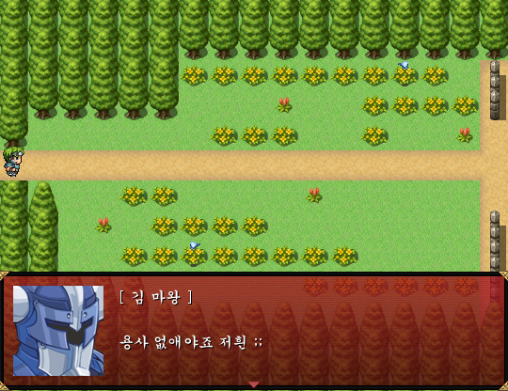







게임 소개
간략한 소개 / 기획 의도
장르 | 액션 RPG, 전략, 핵 앤 슬래시, 탑 뷰 | 플랫폼 | 모바일
타겟 유저 | 수동 조작을 선호하는 10대 유저, 짧은 시간에 즐길 수 있는 RPG게임 찾는 유저
방향성 | 수동 조작, 캐주얼, 차별화된 스킬 시스템 | 권장 사양 | 중간
주요 시스템 | 스킬 제스처활용, 캐릭터 수집/육성, 던전 공략, 무기 수집, 도전 과제, 유저간 PVP
요소 | 기획 의도
타겟 유저 | 10대~20대 액션과 전력을 중요시하는 유저
유저 경험 | 보스를 처치하며 얻는 성취감, 희귀 아이템을 수집하는 욕구
차별성 | 수동 전투 RPG, 스킬 사용 조건, 시너지 효과를 활용한 전투, 짧은 플레이 타임, 좁은 맵 디자인
Notes:
차트 표 필요 없음

Slide 4



게임 소개
핵심 컨텐츠
등급에 따라 높아지는 난이도와 스킬 발동 조건
제스처를 활용한 스킬 공격 범위 설정
시너지 조합을 통해 강력한 보스 처치
다양한 캐릭터, 무기 수집/육성
캐릭터 수집 / 육성
활용 방식/전략 구상
차별화된 스킬 사용 방식
보스 공략
전투 액션
작은 몬스터를 모아 한번에 처치
Notes:
수집
시너지 조합 효과를 통한 강력한 보스 처치
핵 엔 슬래시 요소
스킬 발동 조건
제스처 활용

Slide 5
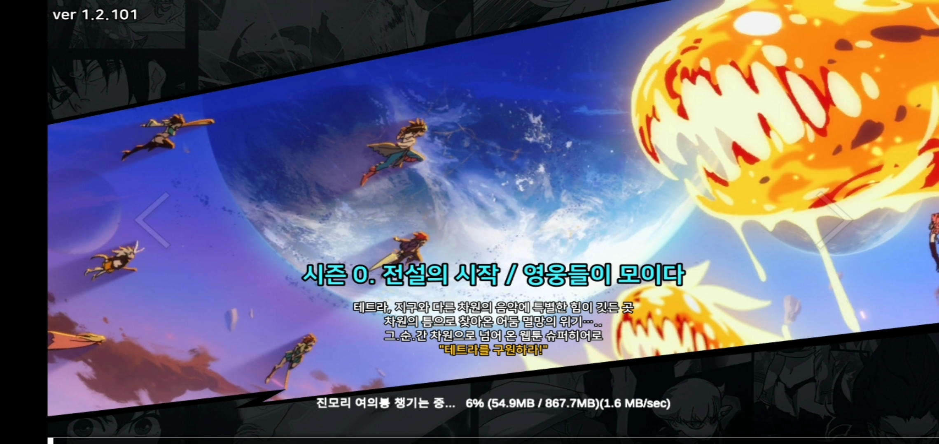

게임 분석
히어로 칸타레 ( 스토리 연출 시점 / 활용 )
유저가 게임을 조작하지 않는 순간에 적절한 방식의 스토리연출을 시도
전투를 끊는 경우 유저의 몰입을 방해(로딩시간, 전투 시작 전, 전투 종료 후)
전투 중에 유저가 사용한 스킬의 이펙트 영상을 연출
유일하게 전투 중에 유저의 조작을 끊는 요소
액션 연출을 위한 요소로 캐릭터의 개성과 독립적인 스토리 배경을 나타냄

Slide 6
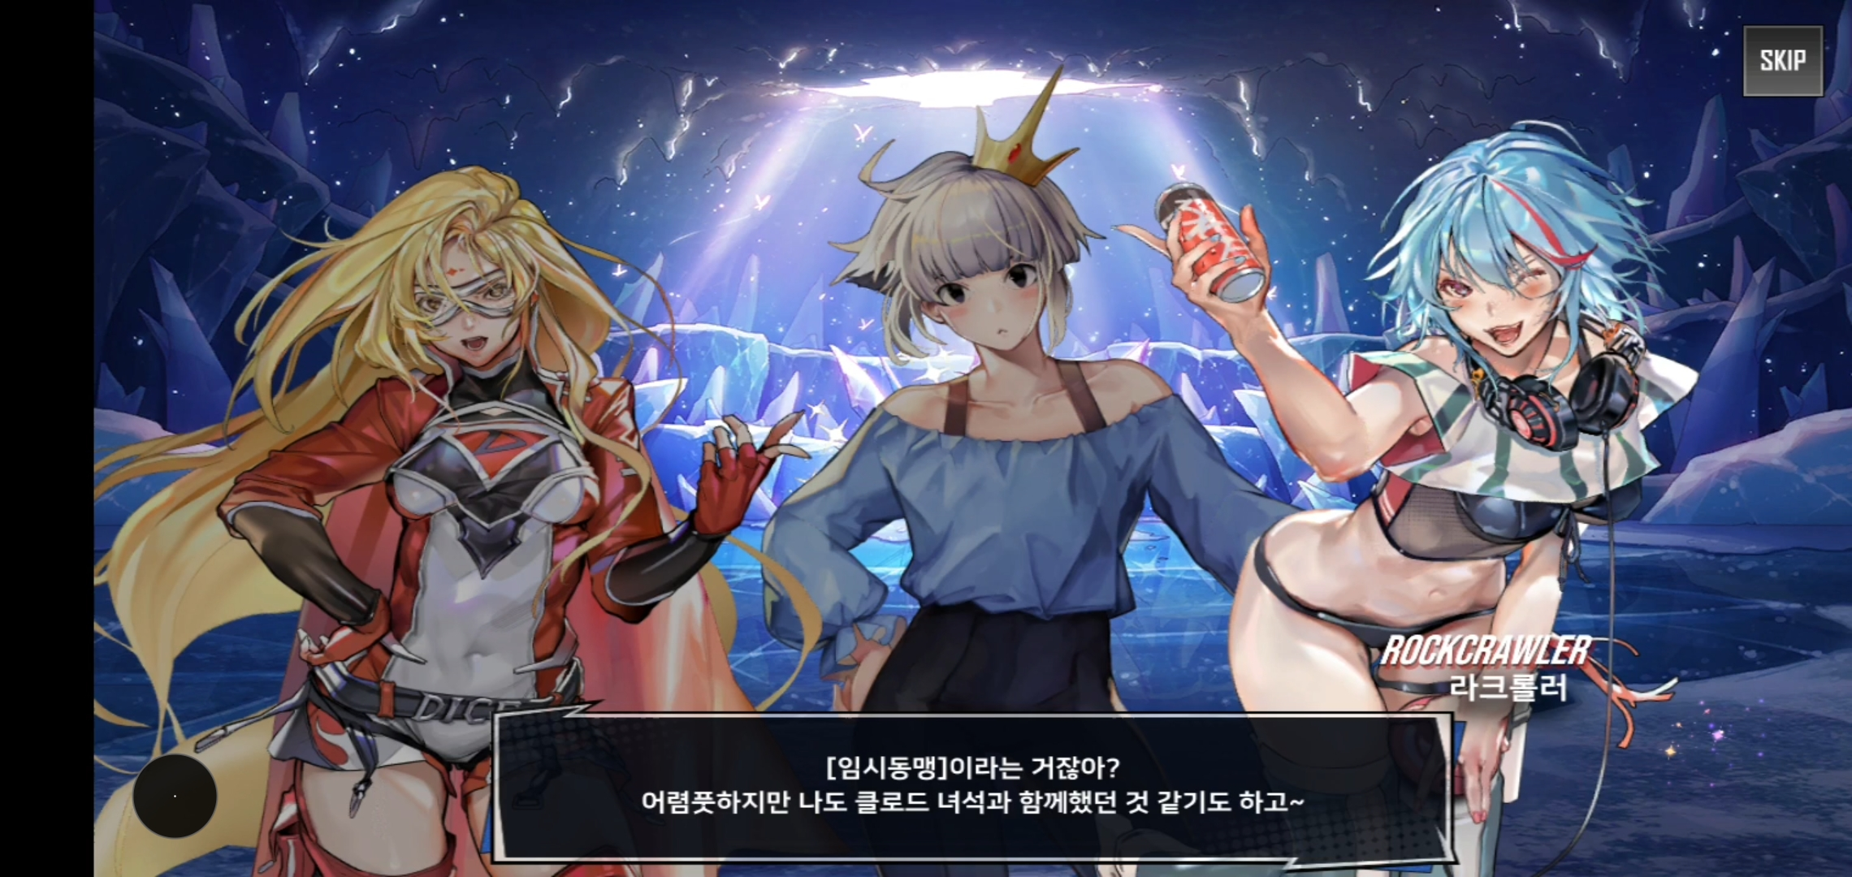
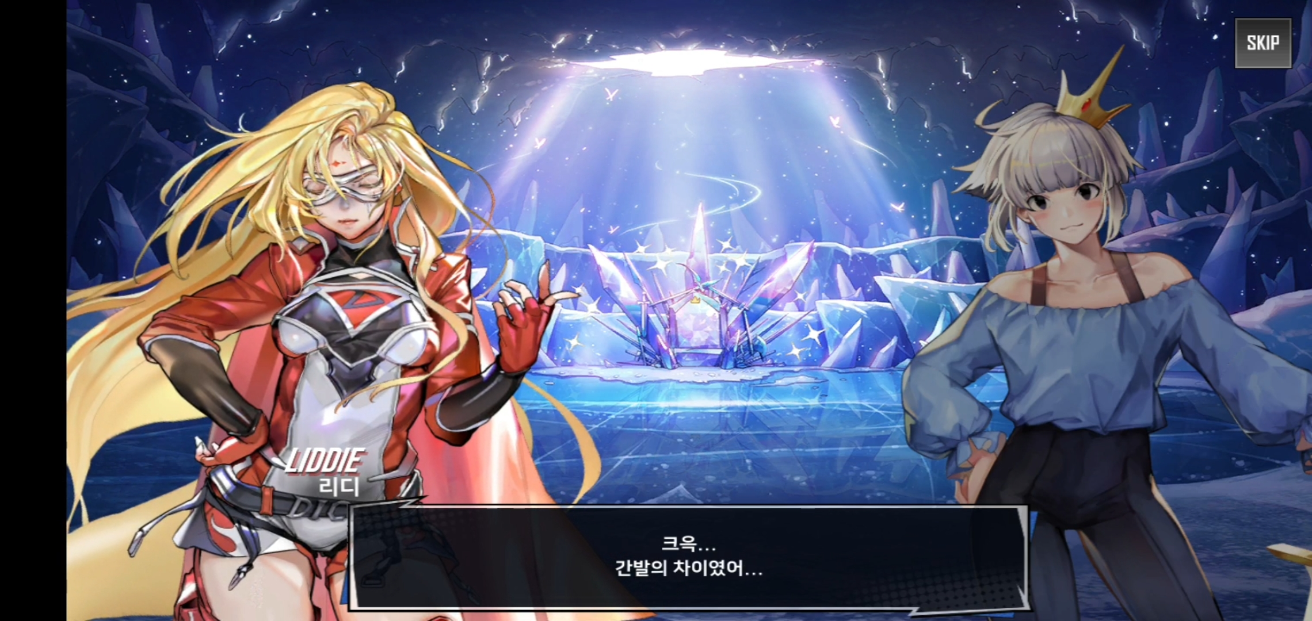
게임 분석
히어로 칸타레 ( 스토리 연출 시점 / 활용 )
기존의 웹툰 IP를 사용, 웹툰과 다른 평행세계라는 설정
웹툰 스토리에 익숙한 유저와 그렇지 않는 유저를 모두 수용할 수 있는 스토리를 구상
스토리 부분에서 대화에 참여한 등장인물의 일러스트를 보여줌
화면 아래에 텍스트 대사 주인을 다른 등장인물들 보다 선명하게 연출
많은 등장인물을 등장시키는 게임 특성상 현재 대사의 주인을 확실하게 구별이 가능함
스토리 혼동을 최소화 하기 위한 연출

Slide 7
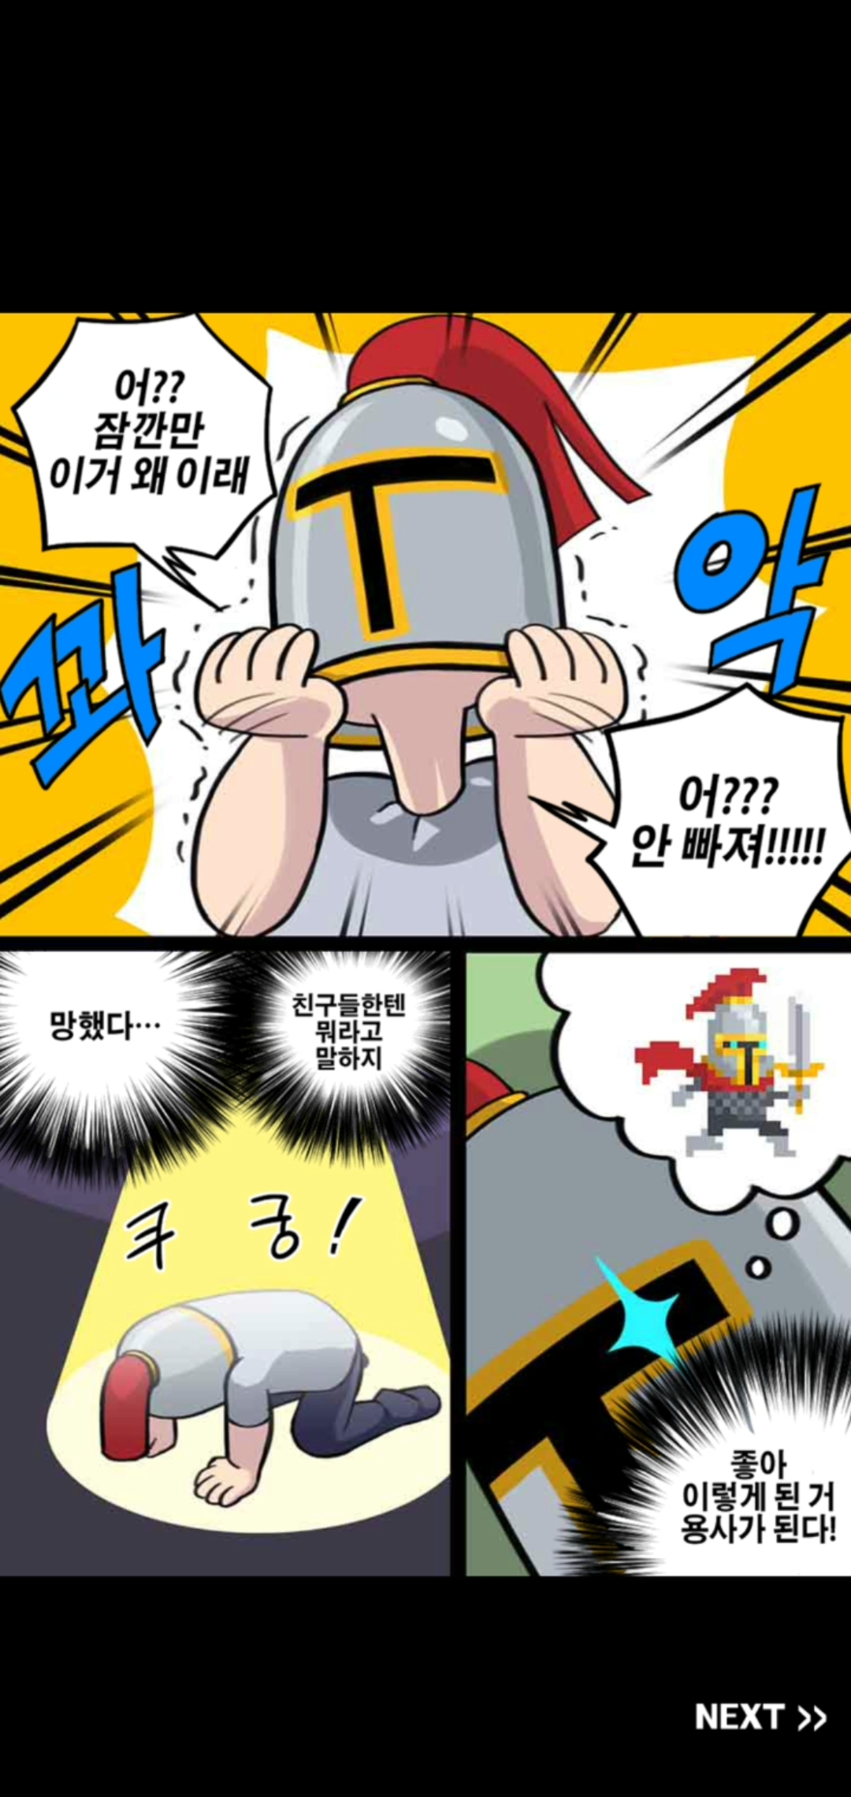
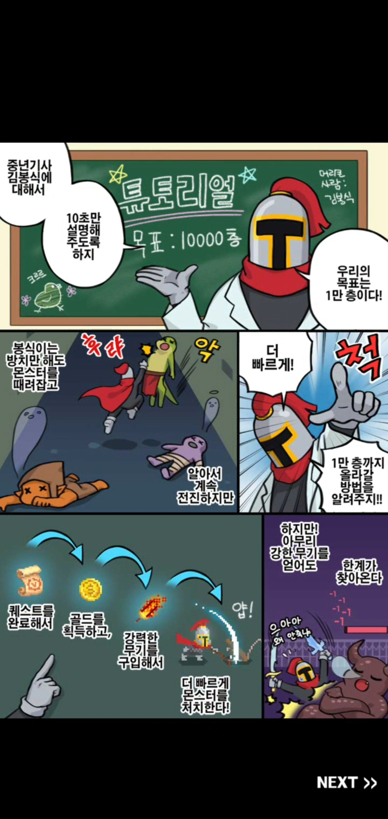
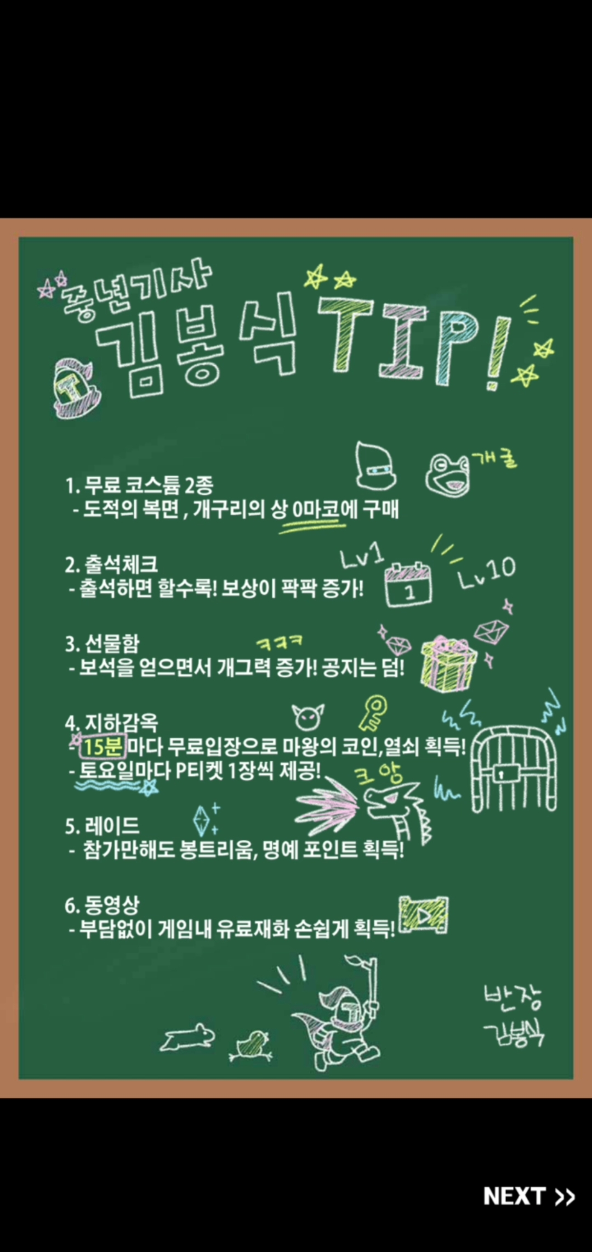
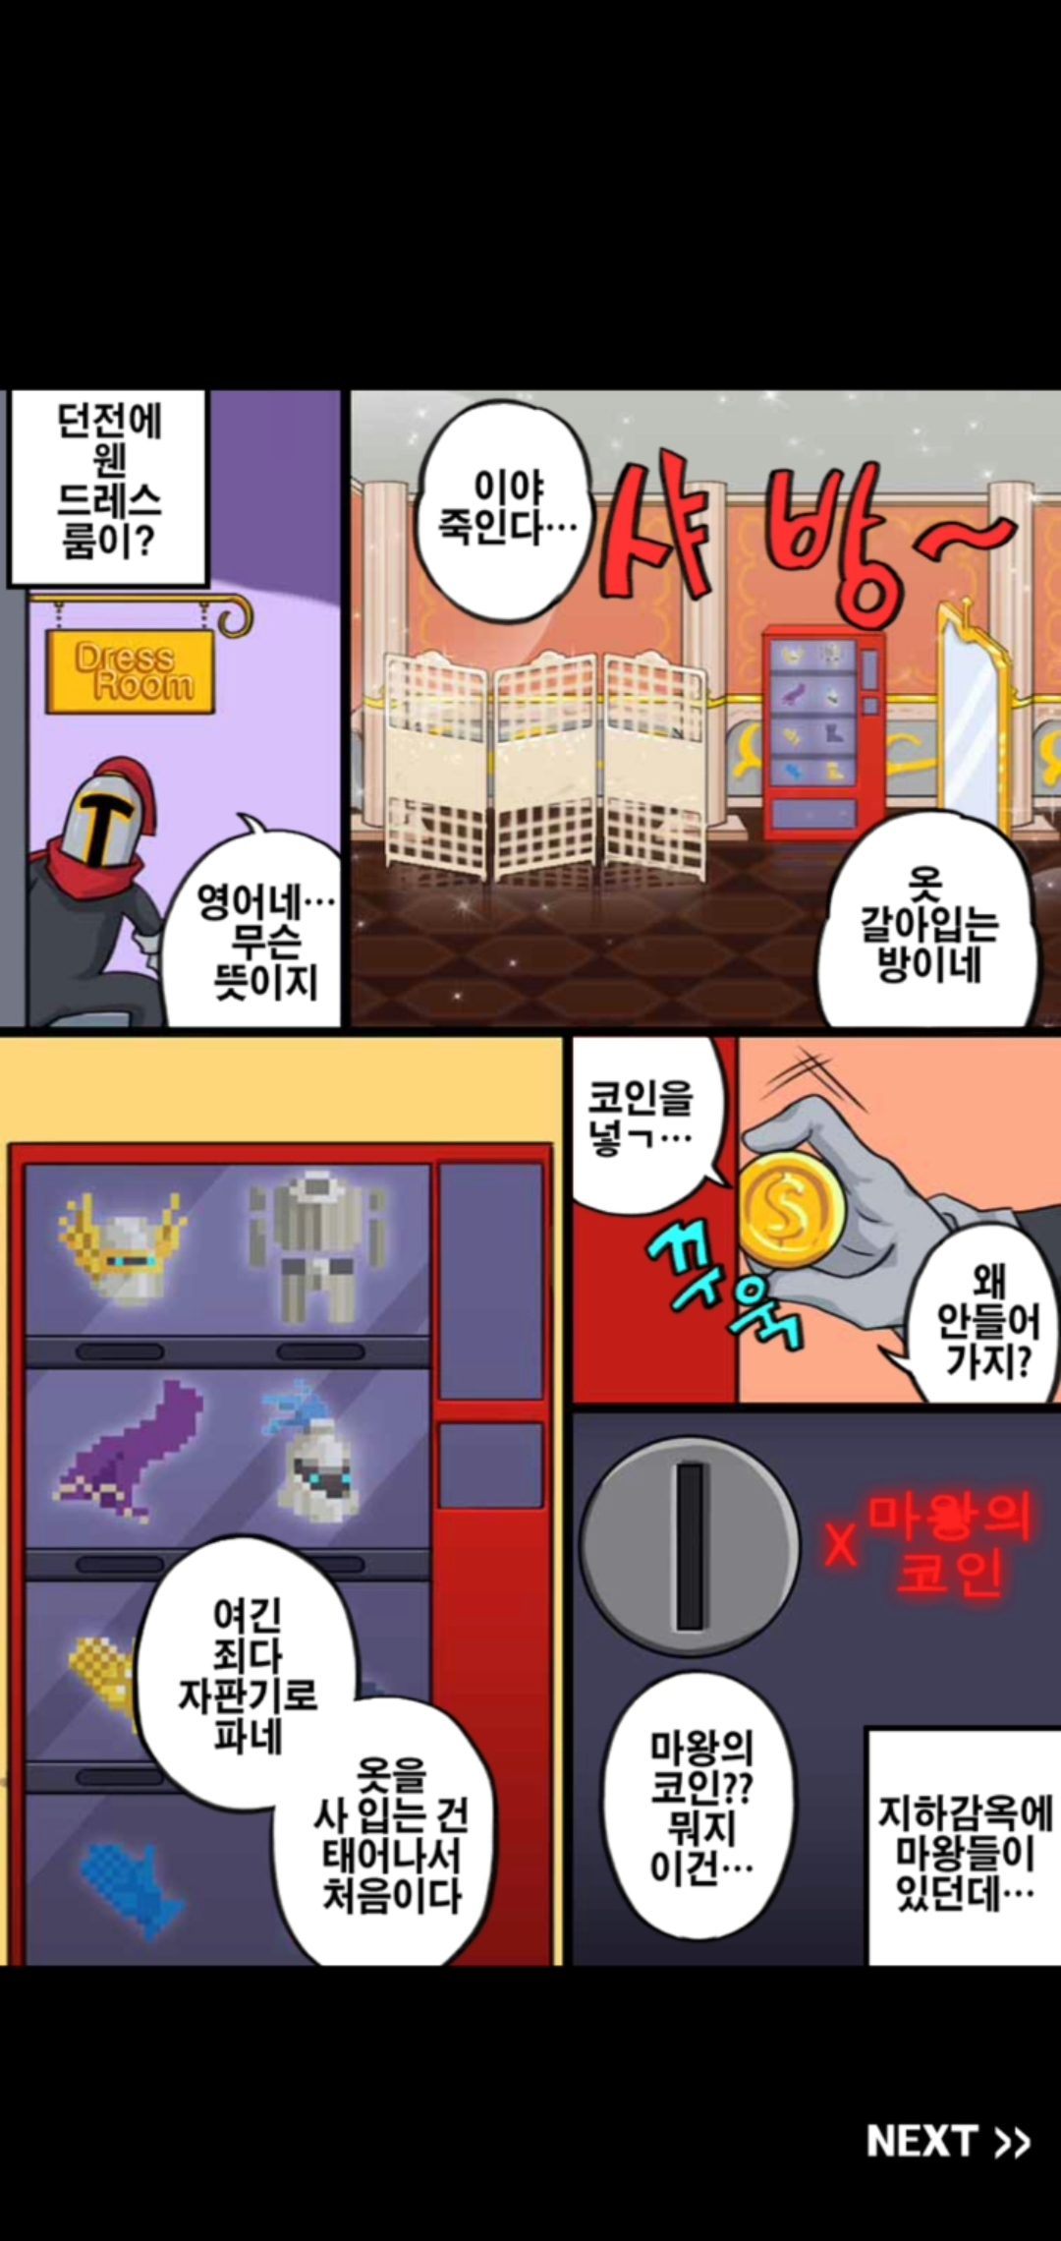
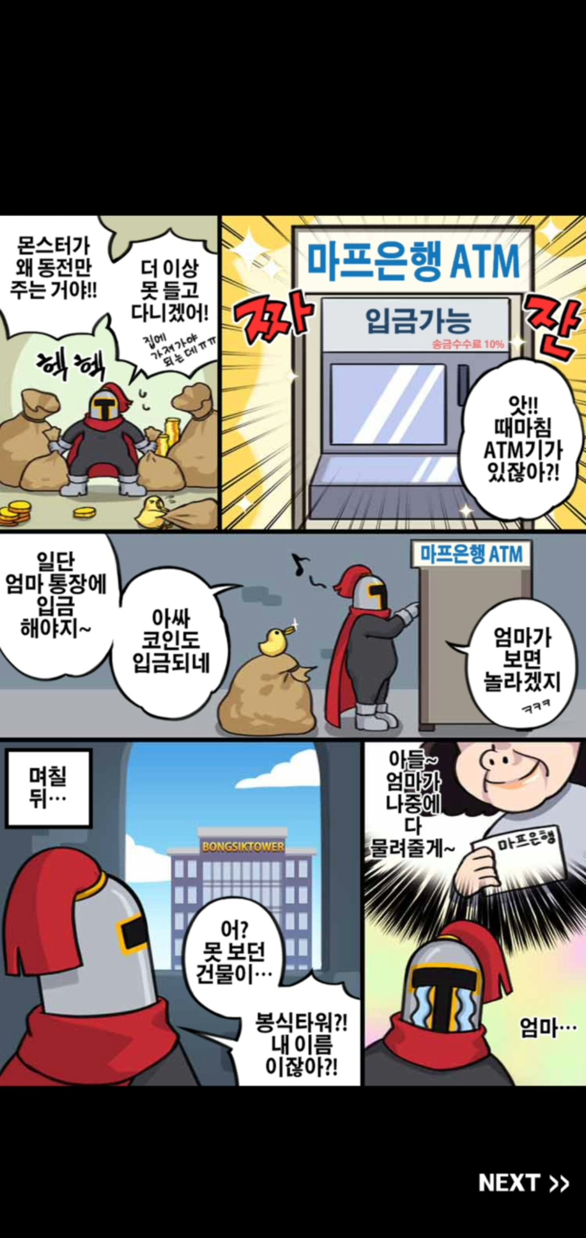
게임 분석
중년 기사 김봉식 ( 스토리 연출 방식 )
본격적인 플레이 시작 전 스토리와 플레이 방식 , TIP 등 유저에게 전달
컨텐츠를 설명하는 짧은 만화
튜토리얼 형식의 스토리를 포함한 만화를 화면에 연출
유저에게 필요한 정보를 제공한다는 의미에서 전달력 이미지와 텍스트만 쓸 때 보다 효과적
짧은 인트로 만화를 통해 게임의 정체성을 확실하게 유저에게 어필
게임 시작 전 유저가 게임에 관심으로 가지게 되는 요소
거의 모든 스토리 연출과 컨텐츠 소개 방식이 만화를 활용
스토리텔링 방식을 통일 시켜 유저의 혼란을 방지

Slide 8
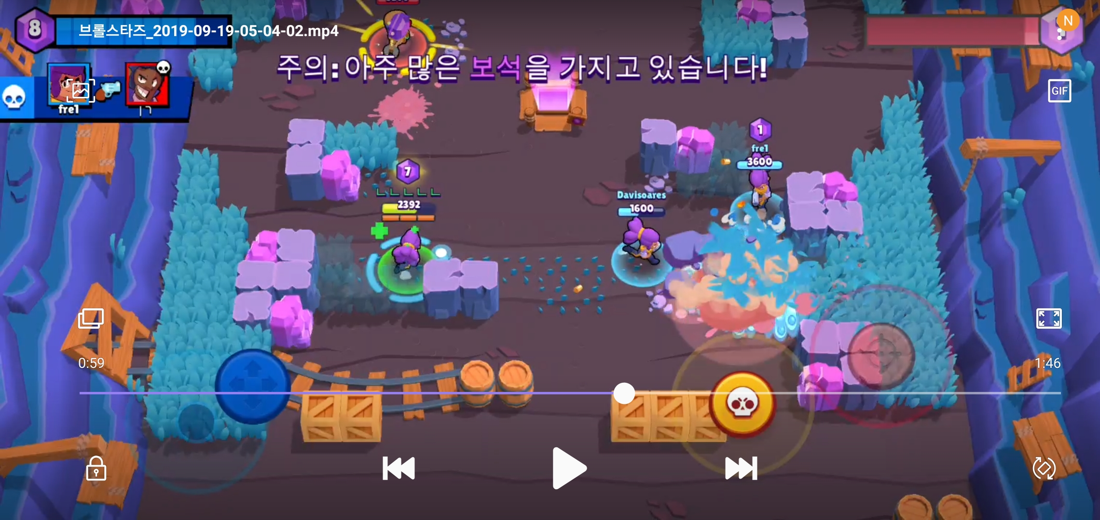
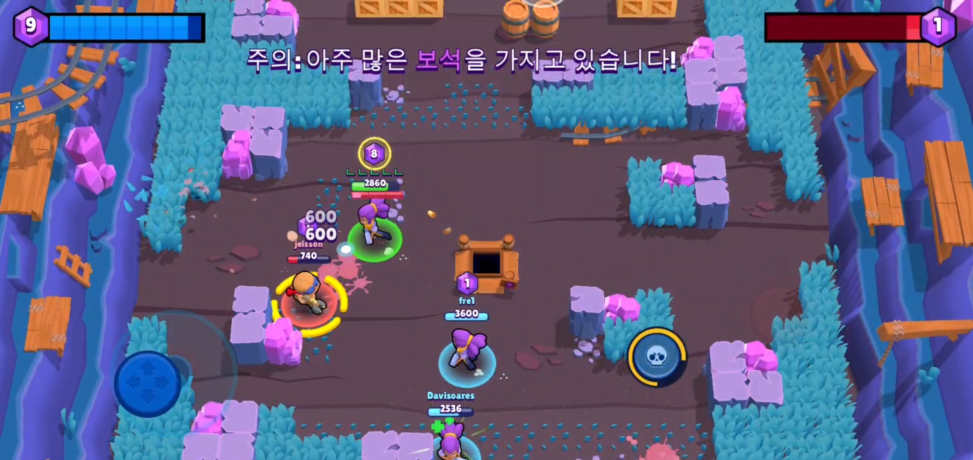
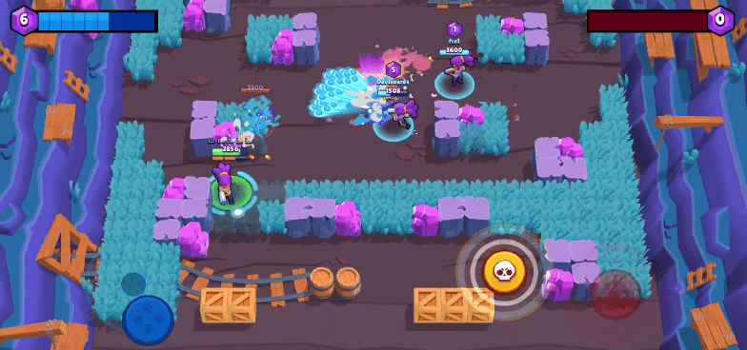
게임 분석
브롤 스타즈 ( 캐릭터 디자인 )
다양한 컨셉의 캐릭터가 등장하는 슈팅 액션게임
피격 시 비명, 주위 환경 소리, 발자국 소리 등 캐릭터 마다 구별
공격 방식이 다른 것 만으로는 캐릭터 성을 어필하기 힘듬
캐릭터의 컨셉과 효과음을 다양하게 사용함으로 유저가 캐릭터에 입체감을 느끼도록 함
현재 상태를 알려주는 효과음(회복효과, 장전, 위급상황 등)
게임의 진행 상태를 소리를 통해 전달 함
캐릭터의 현재 상태를 유저가 훨씬 쉽게 파악하고 대처할 수 있게 됨

Slide 9
구분 | 히어로 칸타레 | 중년 기사 김봉식 | 브롤 스타즈
스토리 활용 부분 | 전달 시점 | 전달 방식 | 캐릭터활용 방식
스토리 활용 방식 | 로딩 화면 전투 시작 전 전투 종료 후 | 일러스트 + 텍스트 = 만화 | 캐릭
Notes:
타 게임 분석한 내용만 정리페이지 하나 작성.

Slide 10
스토리텔링 기획 의도
핵심 컨텐츠에 맞춰진 스토리텔링 기획
핵심 컨텐츠에 유저가 관심을 가질 수 있도록 하는 요소로 사용
세계관에 맞는 다양한 컨셉의 캐릭터/아이템, 스킬들을 구상
캐릭터/아이템 컨셉을 적절한 스토리텔링 방식을 통해 유저가 관심을 가질 수 있도록 하는 것
던전을 클리어하는 것과 전투 액션 연출에 당위성을 부여 하는 것
Notes:
캐릭터와 아이템의 수집과 시너지 조합 -> 그것을 활용한 전투가 핵심 컨텐츠
스토리를 통해
세계관에 맞는 다양 컨셉의 캐릭터와 아이템을 통해 유저의 소장 욕구를 증진 시키고
캐릭터와 아이템의 연관성 있는 스토리를 통해 효과적인 시너지 힌트와 유저가 게임 속 숨겨진 요소를 찾는 듯한 즐거움을 주는 것이 목표
또한 던전과 스테이지를 구분하고 스토리를 통해 유저가 전투를 해야하는 당위성을 부여하고자 스토리텔링 요소를 기회하게 됨

Slide 11









스토리텔링 요소 기획
필요한 스토리텔링 요소
<선택한 스토리텔링 요소>
배우 -> 캐릭터 일러스트
대사 -> 텍스트 연출
무대 -> 던전 / 그래픽 연출
음향 -> 배경음, 효과음
특수효과 -> 진동 / 화면 떨림
배우
대사
무대
음향
특수효과
캐릭터 일러스트
텍스트
던전 / 그래픽
배경 효과음
진동/떨림

Slide 12
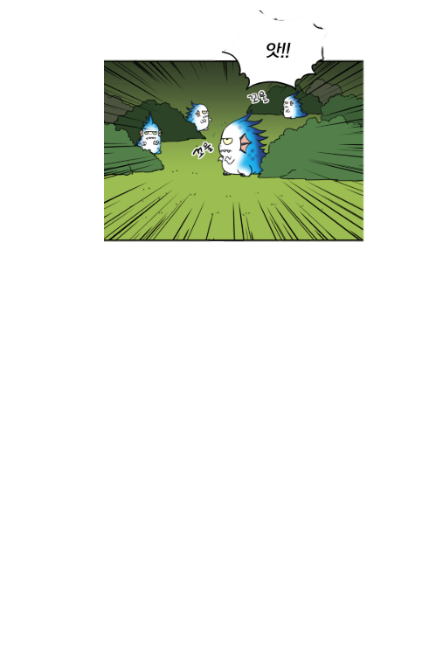
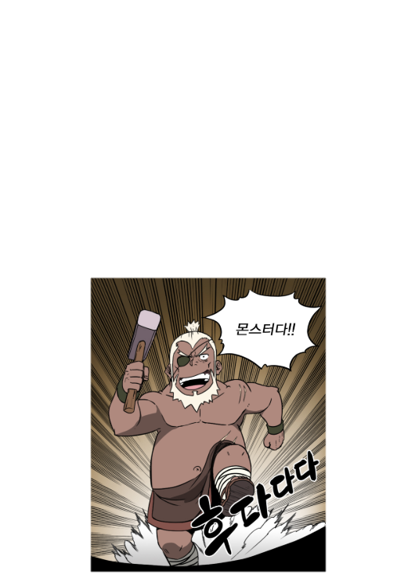
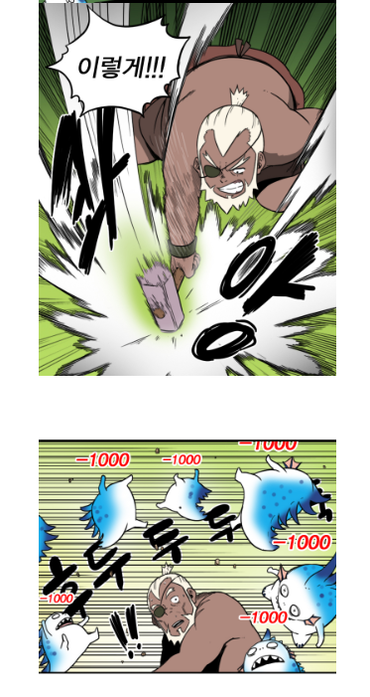
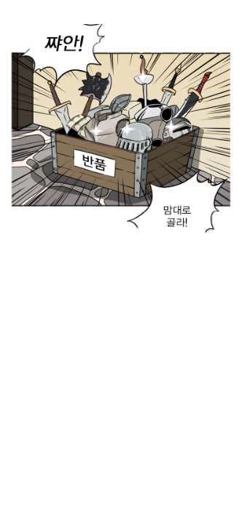
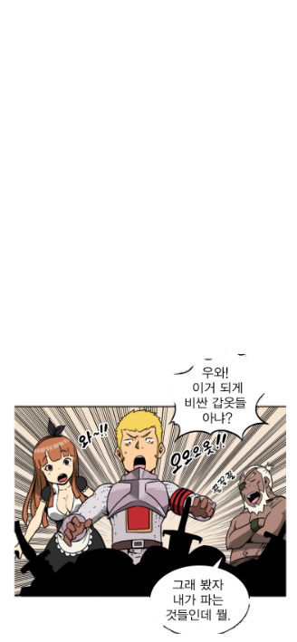
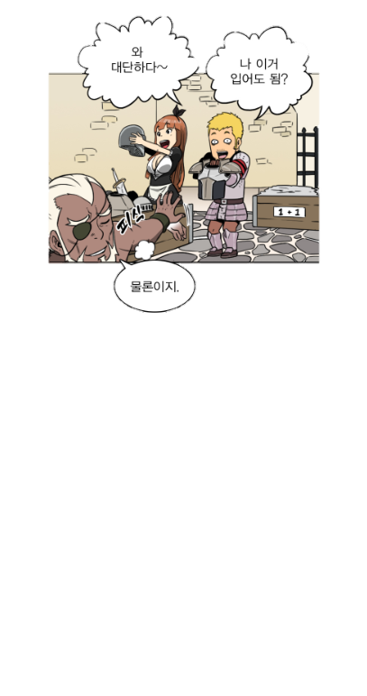
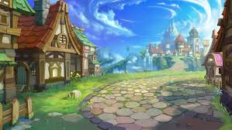
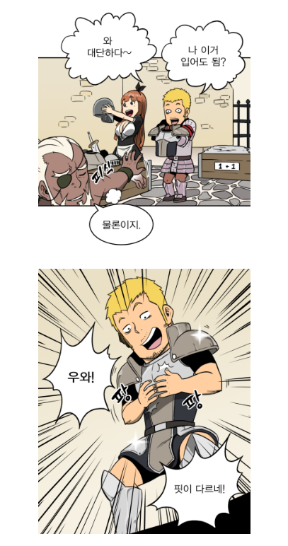
스토리텔링 요소 기획
텍스트 + 캐릭터 일러스트
인 게임 배경 / 던전 디자인
만화를 통한 스토리 전달 짧은 시청 시간으로 바로 플레이로 넘어 갈 수 있음 캐릭터의 스토리를 부각 시켜 캐릭터의 매력을 올릴 수 있음 용량, 가격 측면에서 합리적인 선택 | 유저의 게임 플레이의 무대 스토리의 진행 상황에 따라 다르게 연출 유저의 스토리 몰입을 위해 스테이지 마다 다른 던전 연출
메인 시나리오를 따라 스토리를 진행함으로 유저가 앞으로 던전에서 싸워야 하는 이유를 정당화 함 스토리 연출로 밋밋하던 캐릭터에 컨셉과 개성을 부여함으로 유저에게 캐릭터의 수집 욕구를 자극함 아이템과 캐릭터의 관계 또는 캐릭터와 캐릭터 간의 관계를 연출함으로 스토리와 게임에 몰입도를 향상

Slide 13
스토리텔링 요소 기획
소리 / 진동 , 화면 떨림
몬스터, 유저 캐릭터의 소리 연출을 다르게 몬스터 : 포효 캐릭터 : 기합 던전의 주위 환경에 따른 효과음 밤 : 귀뚜라미 소리 숲 : 나뭇잎 소리 | 캐릭터 동작에 따른 소리 연출 뛸 때, 걸을 때 소리 연출 특수효과음 폭발음, 쇠 갈리는 소리 등 | 스킬 연출 데미지가 몬스터에게 가해 짐을 알림 캐릭터 사망 치명적인 데미지임을 유저에게 알림 스토리의 중요한 부분에 스토리의 좀더 집중하게 하는 용도 특수효과음과 함께 사용해 액션 요소 강조
적절한 상황에 특수 효과 사용 스토리와 텍스트, 캐릭터 일러스트 만으로 부족한 몰입도 보완 유저가 스토리를 포함한 게임 속 세계에 몰입할 수 있도록

Slide 14
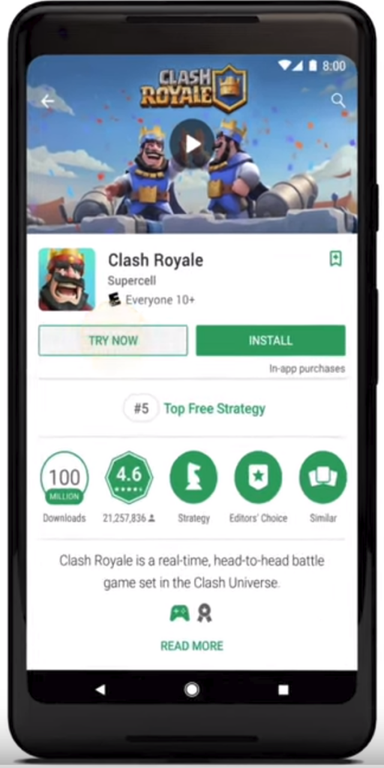

유저 플레이 시점 기획
앱 스토어 배너
리소스 다운로드
앱 스토어 배너
유저가 게임을 다운로드하기 전 가장 유심히 확인하는 부분
배너를 통해 게임의 핵심 컨텐츠와 스토리를 어필
리소스 다운로드
추가 리소스 다운로드 중에 웹툰 형식의 만화를 출력
본격적인 게임 시작 전, 해당 게임에 대한 간략한 스토리이해 튜토리얼의 몰입감 증진
로딩 중간에 스토리 또는 추가 팁 등을 만화를 통해 출력
유저가 게임 플레이하는 시간에 낭비되는 시간을 최소화
로딩 중에도 게임을 플레이하고 있다는 느낌을 받도록
던전 진입 중 또는 PVP 대기 중 해당 컨텐츠의 팁 또는 연관 스토리를 출력
유저가 해당 컨텐츠에 몰입하고 즐길 수 있는 당위성 제공
스킬이름

Slide 15
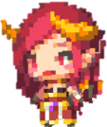
유저 플레이 시점 기획
튜토리얼 ( 전 . 중 . 후 )
설명
전
게임 속 세계관과 연관된 캐릭터의 설정과 특징을 간략한 스토리를 활용해 설명
이후 튜토리얼에서 배울 전투방식에 당위성을 미리 부여
중
가장 핵심 요소인 전투에 대해 유저가 익힐 수 있도록 안내
반복적으로 유저에게 말을 거는 듯한 연출
세계관 속에 유저가 소속되어 있다는 느낌을 주면서 게임에 대한 소속감을 가지도록 함
후
이후 설명하지 않은 부가 컨텐츠에 대해 관련된 스토리의 간략한 내용을 NPC의 대사를 포함한 만화로 전달
이후 유저가 하게 될 플레이에 대해 궁금증을 유발시키고 이후 컨텐츠를 도전하기 위해 육성을 시작하는 계기로 작용

Slide 16
유저 플레이 시점 기획
플레이 ( 초 . 중 . 말 )
보상화면
스 킬 이 름
중
전
후
던전 시작 전, 후 해당 스토리의 간략한 내용을 만화로 연출
전의 경우 , 지금 도전한 던전의 난이도는 어느 정도 일지 미리 예상할 수 있는 요소로 작용
후의 경우 , 다음 스토리를 궁금하게 하게 만드는 것을 추가 또는 다음 스테이지에 대해 유저에게 정보를 주는 역할을 함
전투 시작 후 플레이 중, 스킬 발동 시 화려한 연출 표시
강력한 스킬의 경우 화면을 가득 메우는 스킬 연출
유일한 플레이 중에 나오는 스토리 연출
캐릭터 수집의 이유 또는 스킬을 사용했다는 것을 확실하게 유저에게 어필

Slide 17
게임 컨텐츠 시점 기획
캐릭터 / 무기 / 룬 (수집) 시스템
이름 | 용 기사 ( 촌장 )
클래스 | 전사 | 등급 | ★★★
스토리 | 100세의 마을 촌장님이 이렇게 젊다니?? 소문으로는 등뒤에 칼이 회춘의 비결 이라는데.. 저 큰 걸 어떻게 들어!!
이름 | 드래곤 소드
전용 무기 | 전사용 무기 | 등급 | ★★★
스토리 | 용이 선택한 자에게 만 전해진다는 검 무지막지한 무게로 마법이 아니면 들 수 없다 소문에는 외딴 시골 마을에서 발견됬다 던데..
부류 | 룬 | 등급 | ★★★
스토리 | 용의 힘이 담긴 보석 사용하면 용의 힘을 흡수 할 수 있다 던데 역시 용이라서 다른 건가 코딱지 주제에
캐릭터와 아이템의 능력치, 스킬을 확인 할 때 짧은 스토리를 추가로 전달
유저의 상상력을 자극, 2차 창작물을 만들 수 있도록
캐릭터, 아이템 마다 다른 개성 있는 설정과 스토리
전투요소와 별도로 수집하고 싶은 욕구가 생길 수 있음
연관된 스토리의 캐릭터와 아이템을 조합해 시너지를 만들 수 있도록 함
전략요소인 시너지 조합을 어려워 하는 유저가 분명 있을 것임

Slide 18

게임 컨텐츠 시점 기획
던전 ( 스테이지 ) 시스템
스토리 진행에 따라 연출 효과 바뀜
스테이지의 스토리의 주제가 되는 키워드를 제목으로 사용
스토리에 따른 스테이지 분할
스테이지의 스토리에 주제가 되는 키워드를 스테이지 이름으로 사용
던전
마을
왕국
전쟁
파병
연합
귀환
평정
신
전설
초월
던전 1
마을
어두워질 수록 던전 분위기가 어두워 짐
8
12
6
던전 5
9
7
5
4
11
10
2
1
3
던전 8
Notes:
예) 스토리의 큰 줄기는 스테이지 별로 진행됨
1스테이지- 마을을 구하는 이야기
2스테이지 – 왕을 구하는 이야기
3스테이지 – 나라를 구하는 이야기
4스테이지 – 이웃 나라를 구하는 이야기
5스테이지 – 세계를 구하는 이야기
6스테이지 – 지구를 구하는 이야기
7스테이지 – 우주를 구하는 이야기
8스테이지 – 천계를 구하는 이야기
9스테이지 – 지옥을 구하는 이야기
중심 주제를 관통하는 이야기
던전을 활용

Slide 19
총 정리
스토리텔링이 필요한 이유
캐릭터 / 아이템 수집 ( 육성 ) 액션을 통한 던전 클리어가 목적인 게임
캐릭터 컨셉 설정의 기준이 될 세계관 또는 캐릭터 배경 이야기가 있어야 함
유저의 플레이 목적을 함유한 스토리텔링을

